Slide 1
大数据技术原理与应用
2. Linux系统安装与使用
陈建文
电子信息与通信学院
chenjw@hust.edu.cn

Slide 2


2. Linux系统安装与使用
2.1 Linux系统简介
2.2 Linux系统安装
2.3 Linux系统及相关软件的基本使用方法

Slide 3
2.1 Linux系统简介
Linux是一套免费使用和自由传播的类Unix操作系统，是一个基于POSIX和UNIX的多用户、多任务、支持多线程和多CPU的操作系统。
Linux有许多服务于不同目的的发行版， 包括对不同计算机结构的支持、对一个具体区域或语言的本地化、实时应用和嵌入式系统等，已经有超过三百个发行版，但是，目前在全球范围内只有十个左右发行版被普遍使用，比如Fedora、Debian、Ubuntu、RedHat、SuSE、CentOS等。
Linux的发行版本可以大体分为两类，一类是商业公司维护的发行版本，一类是社区组织维护的发行版本，前者以著名的Redhat为代表，后者以Debian为代表。Debian是社区类Linux的典范，是迄今为止最遵循GNU规范的Linux系统。Ubuntu严格来说不能算一个独立的发行版本，Ubuntu是基于Debian的unstable版本加强而来的。Ubuntu就是一个拥有Debian所有的优点以及自己所加强的优点的近乎完美的Linux桌面系统，在服务端和桌面端使用占比最高，网络上资料最齐全，因此，本教程采用Ubuntu。

Slide 4
2.2.Linux系统安装
2.2.1 下载安装文件
2.2.2 Linux系统的安装方式
2.2.3 安装Linux虚拟机
2.2.4 生成Linux虚拟机镜像文件

Slide 5
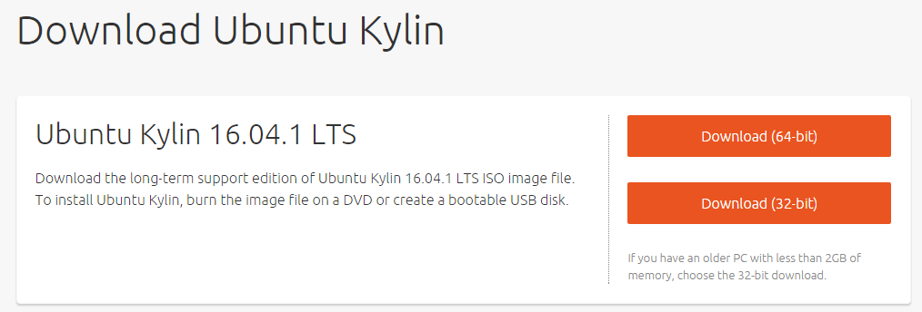
2.2.1 下载安装文件
访问Ubuntu官网下载（https://www.ubuntu.org.cn/download/ubuntu-kylin）。进入Ubuntu官网的下载页面后（如图2-1所示），会提供两种不同版本的下载地址，即32位版本和64位版本。如果计算机硬件配置较低，内存小于2GB，建议选择32位版本；如果内存大于4GB，建议选择64位版本。

Slide 6
2.2.2 Linux系统的安装方式
Linux系统的安装主要有两种方式：虚拟机安装方式和双系统安装方式。
（1）虚拟机安装方式：在Windows操作系统上安装虚拟机软件（比如VirtualBox或VMware），然后，在虚拟机软件之上安装Linux系统。采用这种安装方式时，Linux系统就相当于运行在Windows上的一个软件，如果要使用Linux系统，需要在电脑开机后，首先启动进入Windows操作系统，然后，在Windows操作系统中打开虚拟机软件（比如VirtualBox），最后，在虚拟机软件中启动Linux，之后才能使用Linux系统。
（2）双系统安装方式：直接把Linux系统安装在电脑“裸机”上，而不是安装在Windows系统之上。采用这种安装方式时，Linux系统和Windows系统的地位是平等的，当电脑开机时，屏幕上会显示提示信息，让用户选择要启动的系统，如果用户选择Windows系统，电脑就继续启动进入Windows系统，如果用户选择Linux系统，电脑就继续启动进入Linux系统。

Slide 7
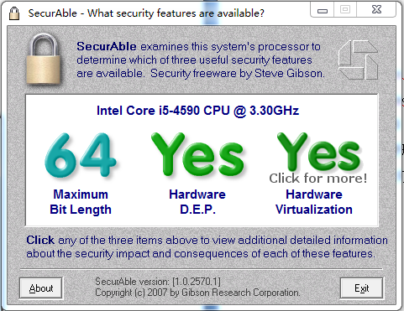
2.2.3 安装Linux虚拟机
1.检测CPU是否支持虚拟化
（1）CPU支持虚拟化

Slide 8
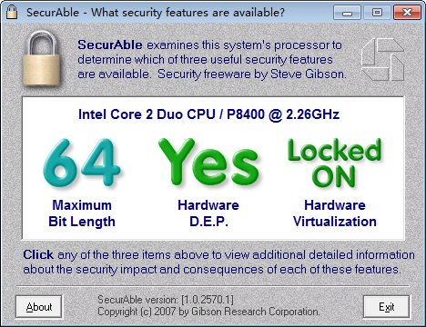
（2）虚拟化在BIOS中没有开启

Slide 9
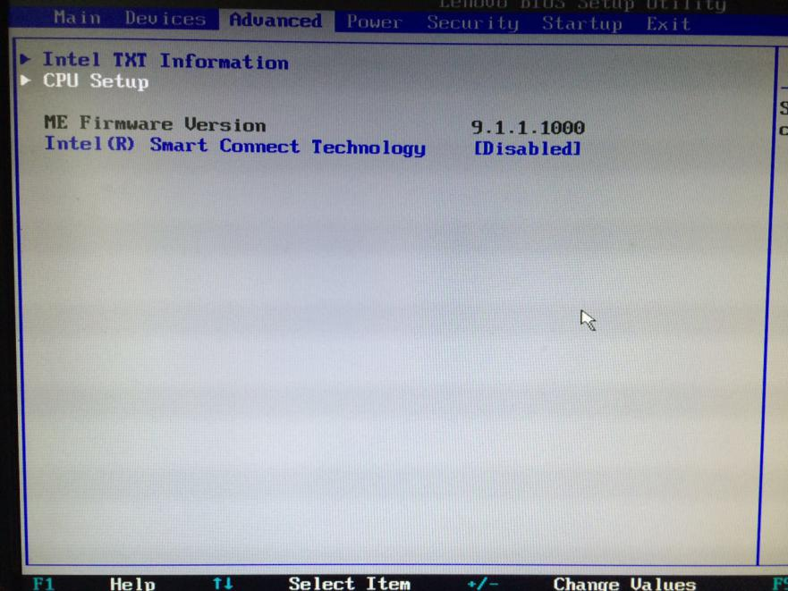
需要在BIOS中开启相关选项。关于如何修改BIOS以支持虚拟化，不同的电脑具有不同的方法。对于大部分电脑而言，只需要在开机的第一时间按下键盘上Del键即可进入BIOS系统。

Slide 10
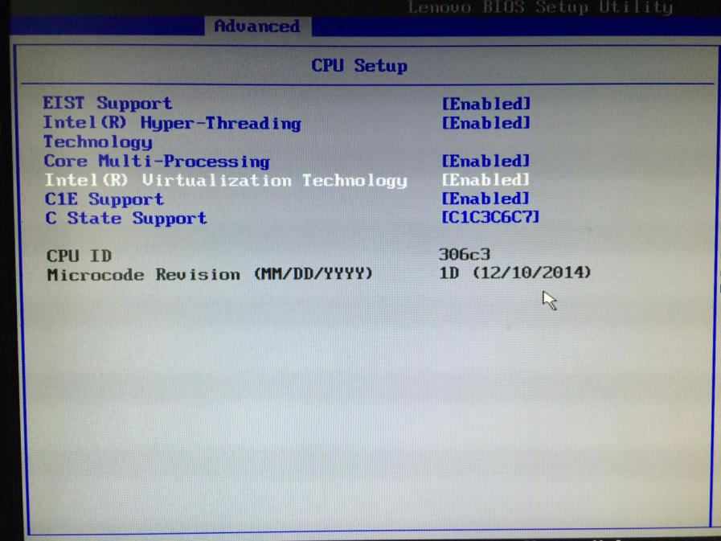
在该BIOS界面中，选择“CPU Setup”就可以进入到CPU的设置界面（如图2-5所示），需要把“Intel(R) Virtualization Technology”这个选项设置为“Enabled”，这样就开启了虚拟化功能。

Slide 11
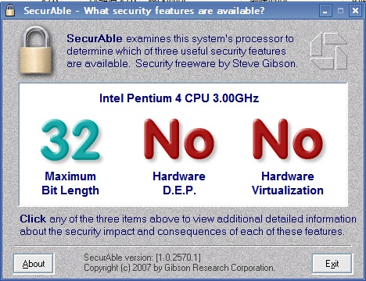
（3）CPU不支持虚拟化

Slide 12
2.安装虚拟机软件
可以访问VirtualBox官网（https://www.virtualbox.org/wiki/Downloads）下载安装文件
有部分电脑无法成功安装VirtualBox，这时，请尝试获得商业软件VMware进行安装

Slide 13
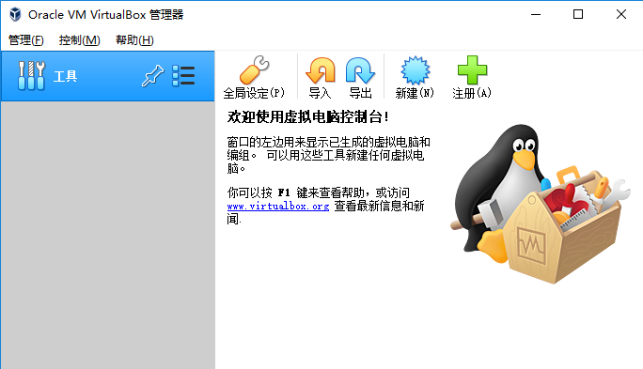
3.安装Linux操作系统
（1）创建虚拟机
（a）步骤1：新建一个虚拟机

Slide 14
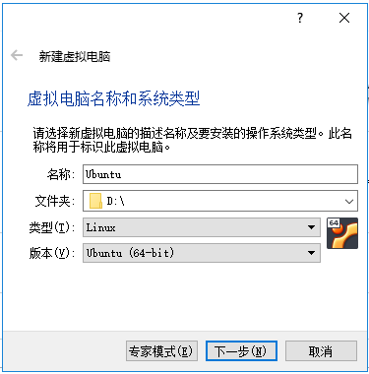
（b）步骤2：设置虚拟机名称和系统类型

Slide 15
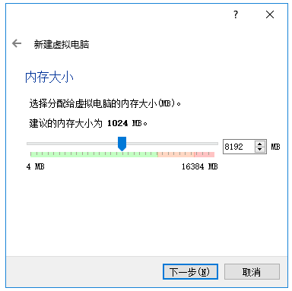
（c）步骤3：设置虚拟机内存大小

Slide 16
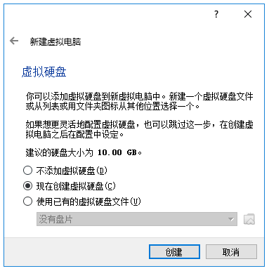
（d）步骤4：创建虚拟硬盘

Slide 17
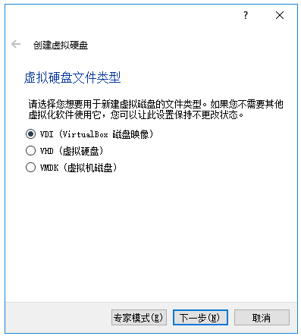

Slide 18
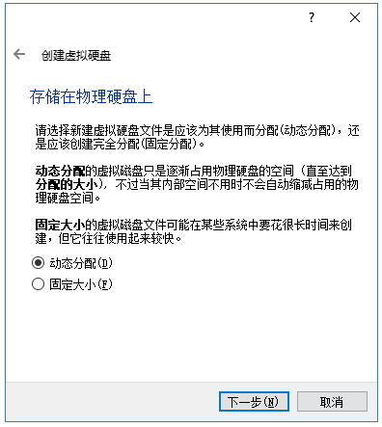

Slide 19
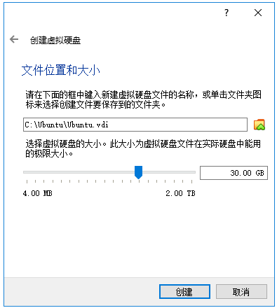

Slide 20
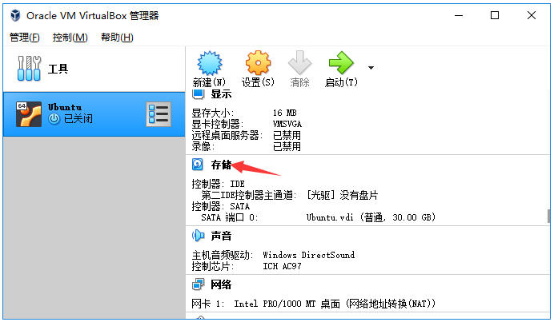
（2）在虚拟机上安装Linux系统

Slide 21
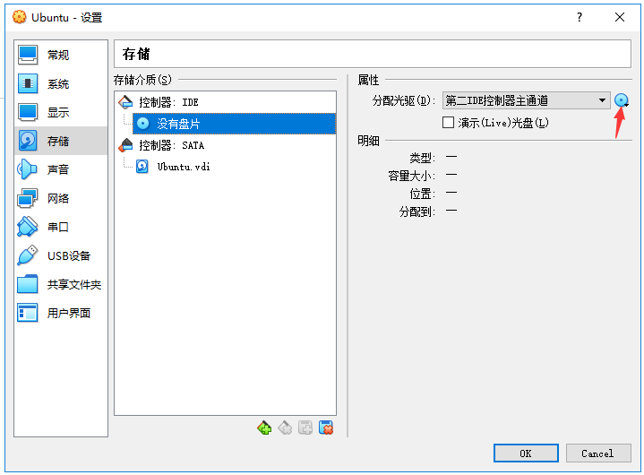

Slide 22
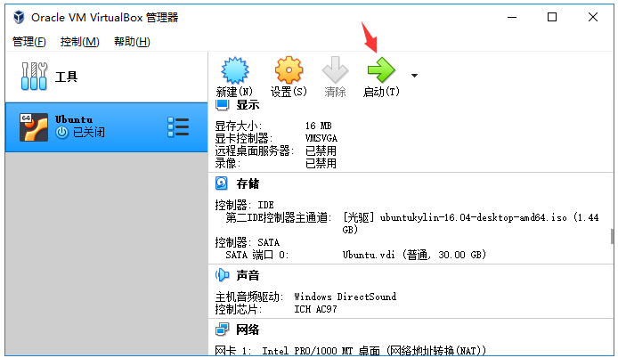

Slide 23
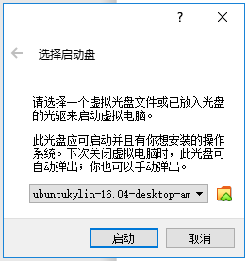

Slide 24
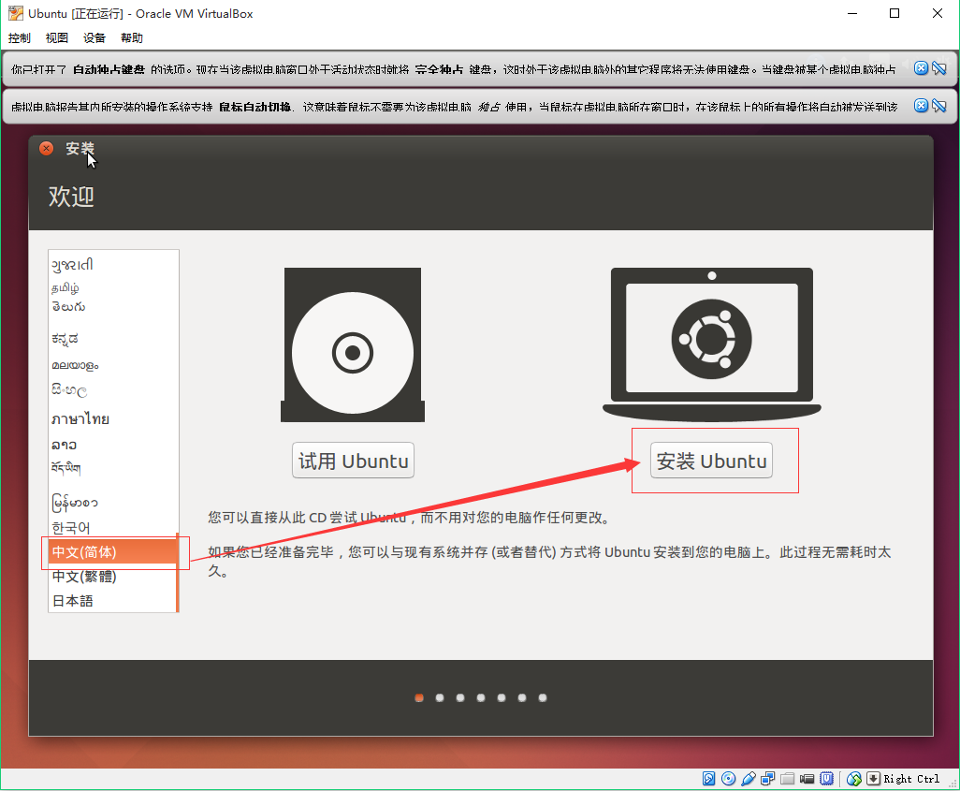

Slide 25
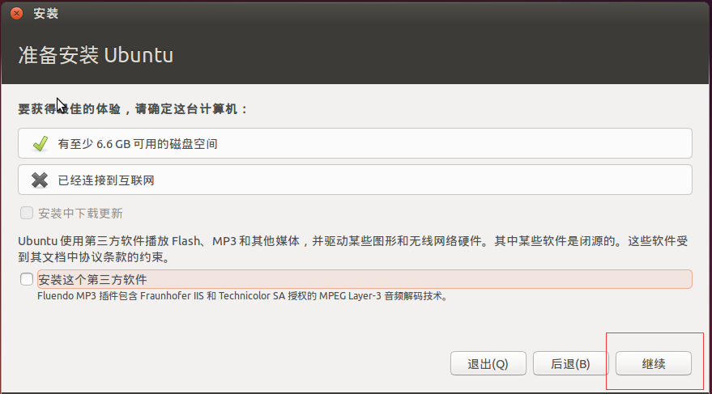

Slide 26
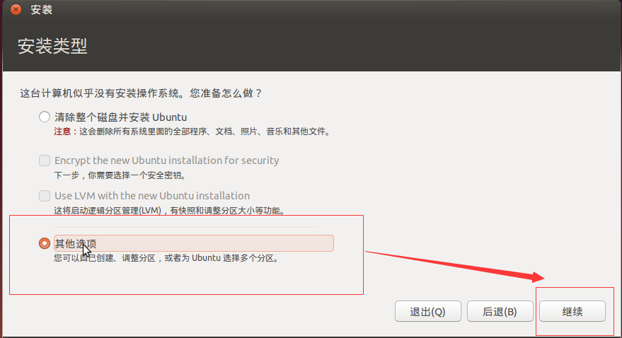

Slide 27
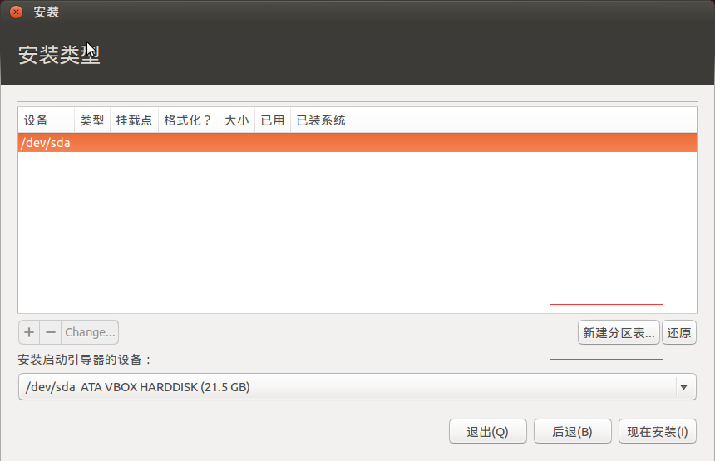

Slide 28
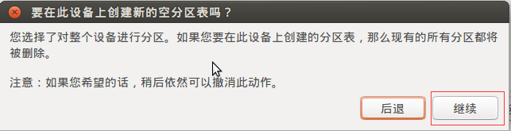

Slide 29
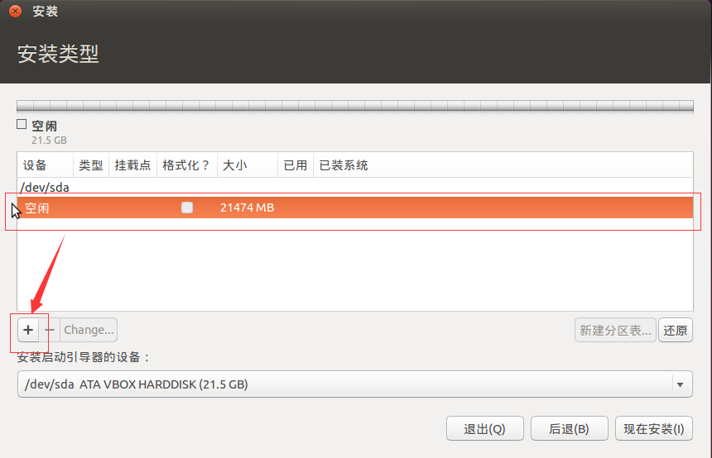

Slide 30
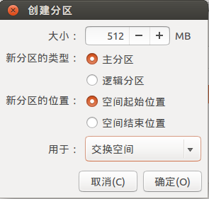

Slide 31
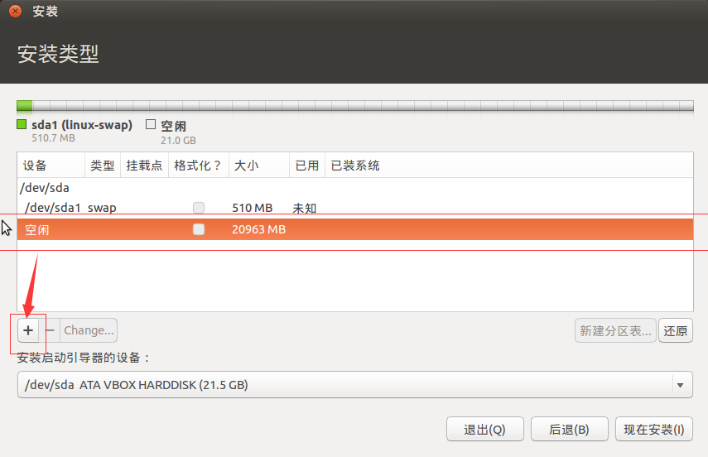

Slide 32
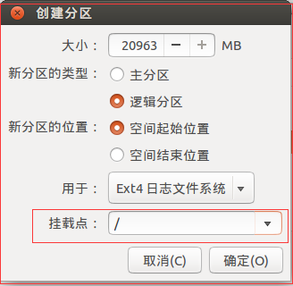

Slide 33
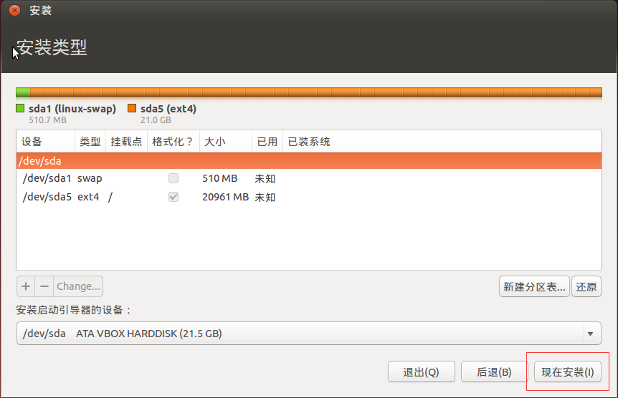

Slide 34
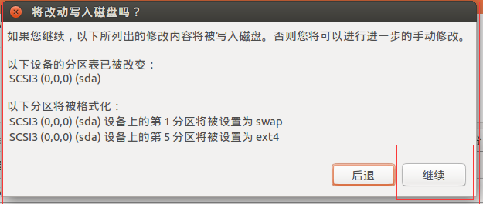

Slide 35
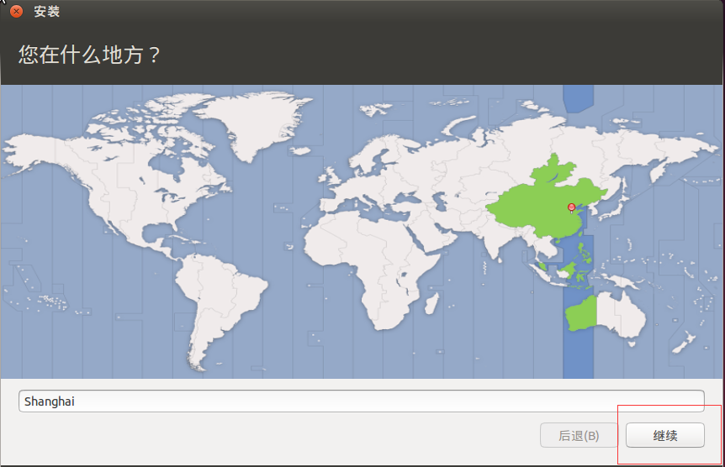

Slide 36
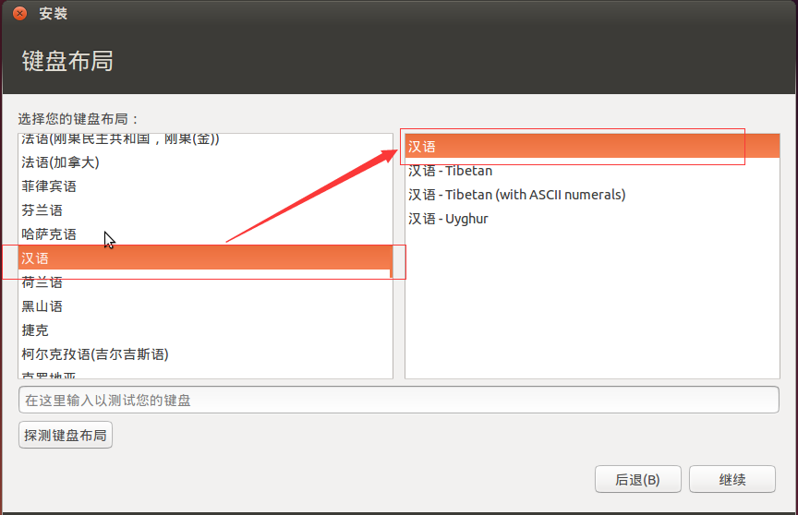

Slide 37
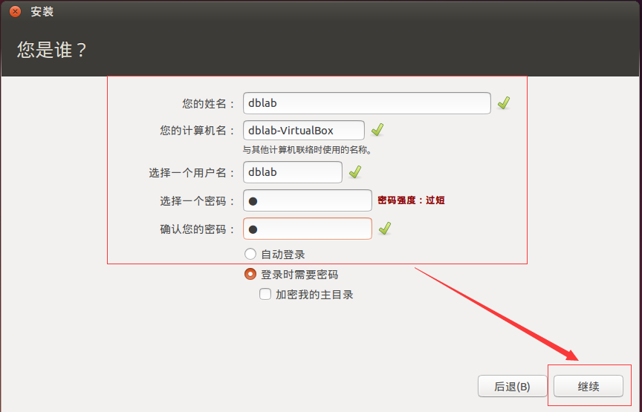

Slide 38
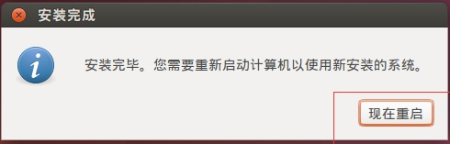

Slide 39
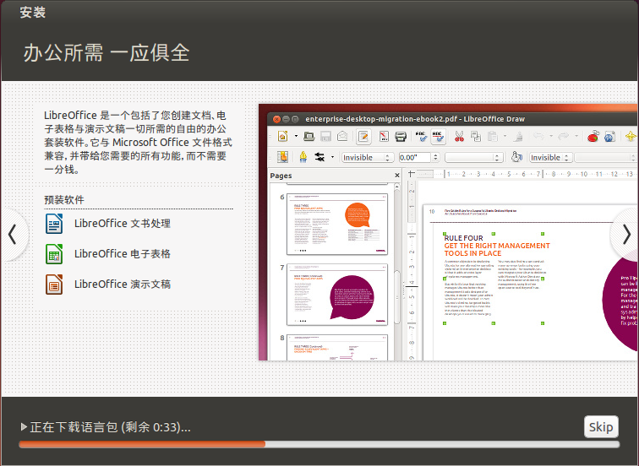

Slide 40
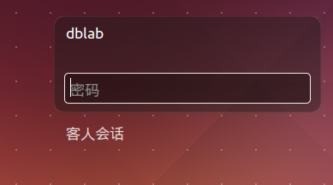

Slide 41
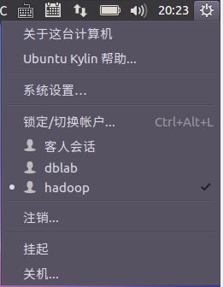

Slide 42
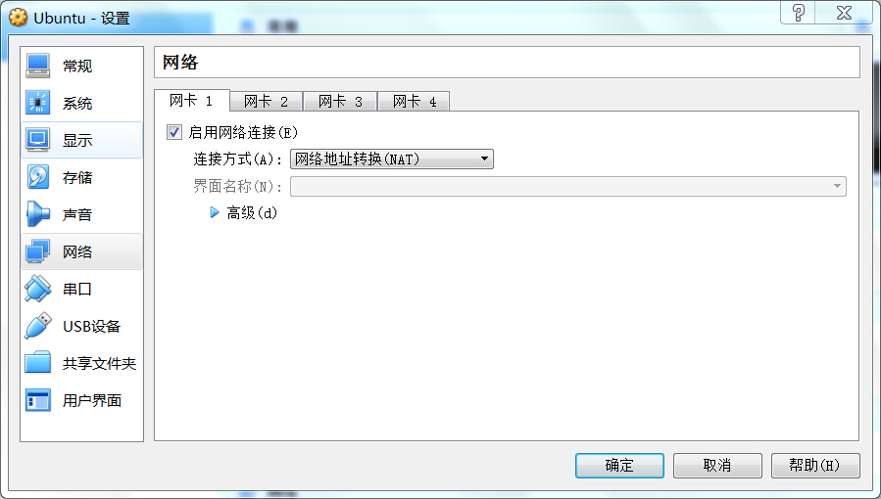
4.利用FTP软件向Ubuntu传输文件
（1）设置网络连接方式

Slide 43
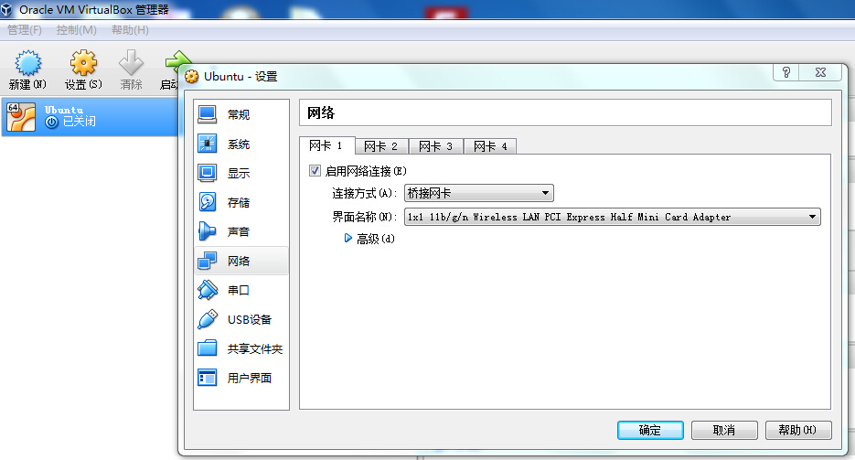

Slide 44
（2）安装SSH
SSH是Secure Shell的缩写，它是建立在应用层基础上的安全协议，专为远程登录会话和其他网络服务提供安全性。利用SSH协议可以有效防止远程管理过程中的信息泄露问题。需要在Ubuntu上安装SSH服务端，才能让FTP软件通过SFTP（SSH File Transfer Protocol）方式连接Ubuntu系统。Ubuntu 默认已安装了 SSH客户端，因此，还需要安装 SSH服务端，安装方法是，在Ubuntu系统中打开一个命令行终端，执行如下命令：
$sudo apt-get install openssh-server

Slide 45
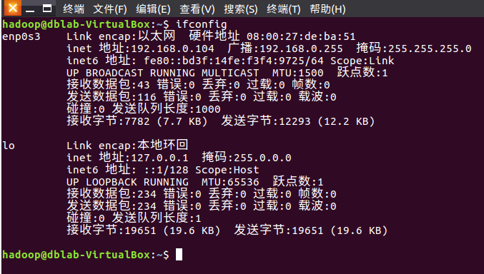
（3）设置FTP软件
进入Shell命令提示符状态，输入命令“ifconfig”

Slide 46
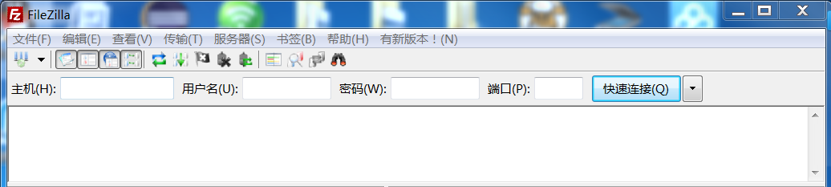
获得Linux虚拟机IP地址信息以后，就可以使用FTP软件FileZilla连接Linux虚拟机了

Slide 47
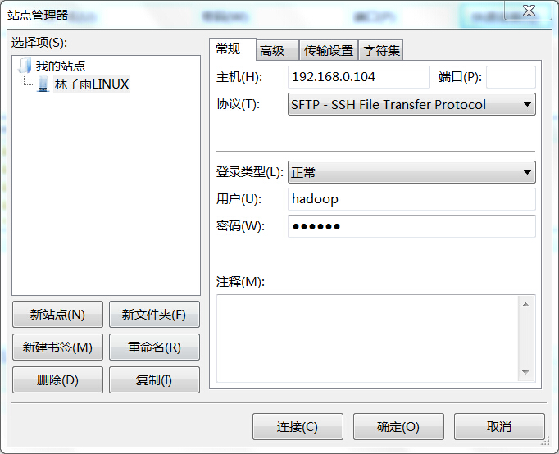

Slide 48
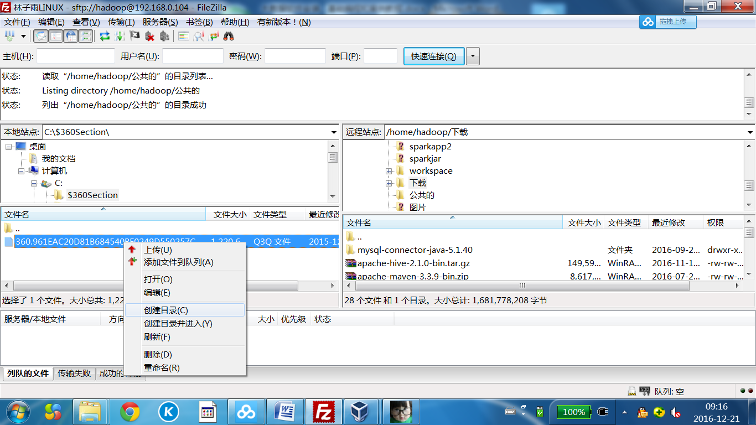

Slide 49
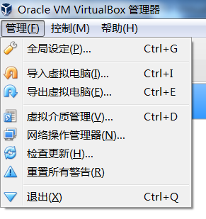
2.2.4 生成Linux虚拟机镜像文件
1.导出生成镜像文件

Slide 50
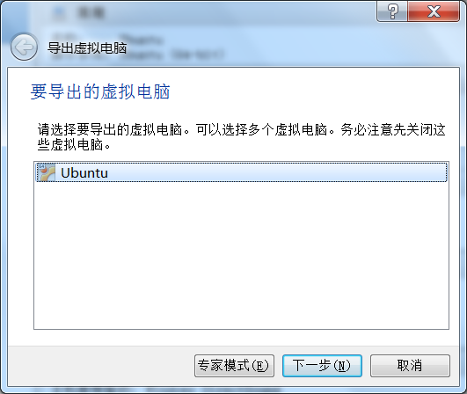

Slide 51
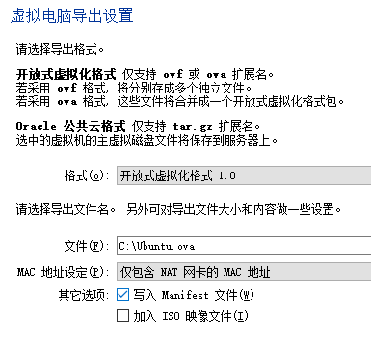

Slide 52
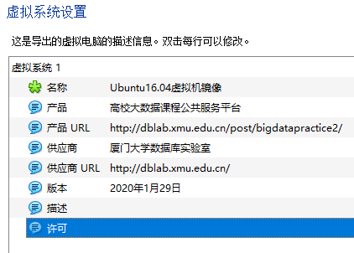

Slide 53
2. 导入Linux虚拟机镜像文件
导入Linux虚拟机镜像文件的操作比较简单，打开虚拟机软件VirtualBox，点击界面左上角的“管理”菜单，在弹出的子菜单中选择“导入虚拟电脑”，然后，在弹出的界面中找到虚拟机镜像文件，点击“下一步”，在弹出的界面中点击“导入”按钮，就可以顺利完成导入，生成一个可用的Linux虚拟机。然后，就可以启动这个虚拟机，登录Linux系统。

Slide 54
2.3.Linux系统及相关软件基本使用方法
2.3.1 Shell
2.3.2 root用户
2.3.3 创建普通用户
2.3.4 sudo命令
2.3.5 常用的Linux系统命令
2.3.6 文件解压缩
2.3.7 常用的目录
2.3.8 目录的权限
2.3.9更新APT
2.3.10 切换中英文输入法
2.3.11 vim编辑器使用方法
2.3.12 在Windows系统中使用SSH方式登录Linux系统
2.3.13 在Linux中安装Eclipse
2.3.14 其他使用技巧

Slide 55
2.3.1 Shell
Shell是Linux系统的用户界面，提供了用户与Linux系统内核进行交互操作的一种接口，它接收用户输入的命令并把它送入内核去执行。当我们在Linux系统中打开一个终端（可以采用快捷键Ctrl+Alt+T）时，就进入了Shell命令提示符状态，在里面输入的用户命令，都会被送入Linux内核去执行。每个Linux系统的用户可以拥有自己的Shell，用以满足他们自己专门的Shell需要。
Shell也有多种不同的版本，主要有下列版本的Shell：
Bourne Shell：由贝尔实验室开发；
BASH：是GNU的Bourne Again Shell，是GNU操作系统上默认的Shell；
Korn Shell：是对Bourne Shell的发展，在大部分内容上与Bourne Shell兼容；
C Shell：是SUN公司Shell的BSD版本；
Z Shell：Z是最后一个字母，也就是终极Shell，集成了BASH、ksh的重要特性，同时又增加了自己独有的特性。

Slide 56
2.3.2 root用户
对于Linux系统而言，超级用户一般命名为root，相当于Windows系统中的Administrator用户。
root是系统中唯一的超级用户，具有系统中所有的权限，如启动或停止一个进程、删除或增加用户、增加或者禁用硬件等等。
Linux中的root用户比Windows的Administrator用户的能力更大，足以把整个系统的大部分文件删掉，导致系统完全毁坏，不能再次使用。所以，用root进行不当的操作是相当危险的，轻微的可以造成死机，严重的甚至不能开机。因此，在实际使用中，除非确实需要，一般情况下都不推荐使用root用户登录Linux系统进行日常的操作。建议单独建立一个普通的用户，来学习大数据软件安装和开展编程实践。比如，本教程全部采用单独建立的hadoop用户来开展实验。

Slide 57
2.3.3 创建普通用户
打开一个终端（可以使用快捷键 Ctrl+Alt+T），使用如下命令创建一个用户hadoop：
$ sudo useradd -m hadoop -s /bin/bash
使用如下命令为hadoop用户设置密码：
$ sudo passwd hadoop
为hadoop用户增加管理员权限：
$ sudo adduser hadoop sudo

Slide 58
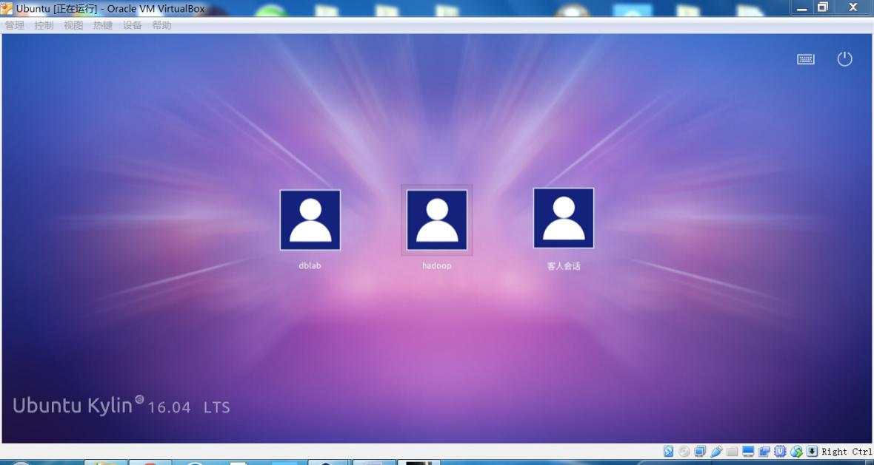

Slide 59
2.3.4 sudo命令
sudo是Linux系统管理指令，管理员可以授权给一些普通用户去执行一些需要root权限执行的操作。这样不仅减少了root用户的登录和管理时间，同样也提高了安全性。本教程后面在执行软件安装时，都是采用hadoop用户登录，而不是root用户登录，因此，使用hadoop用户登录Linux系统以后，当需要执行只有root用户有权限执行的命令时，都要在命令前面加上sudo，才能够顺利执行，如果不加上sudo，就会被拒绝执行。
当使用sudo命令时，会要求输入当前用户的密码。需要注意的是，Windows系统中，用户输入密码，都会在屏幕上显示“*”号作为反馈，但是，在Linux系统中，当输入密码时，不会在屏幕上显示“*”号作为反馈，这时，不要误以为系统死机或者键盘出了问题，只要输完密码后回车即可。

Slide 60
2.3.5 常用的Linux系统命令
命令 | 含义
cd /home/hadoop | 把/home/hadoop设置为当前目录
cd .. | 返回上一级目录
cd ~ | 进入到当前Linux系统登录用户的主目录（或主文件夹）。在 Linux 系统中，~代表的是用户的主文件夹，即“/home/用户名”这个目录，如果当前登录用户名为 hadoop，则~就代表“/home/hadoop/”这个目录
ls | 查看当前目录中的文件
ls -l | 查看文件和目录的权限信息
cat /proc/version | 查看Linux系统内核版本信息
cat /home/hadoop/word.txt | 把/home/hadoop/word.txt这个文件全部内容显示到屏幕上
cat file1 file2 > file3 | 把当前目录下的file1和file2两个文件进行合并生成文件file3

Slide 61
head -5 word.txt | 把当前目录下的word.txt文件中的前5行内容显示到屏幕上
cp /home/hadoop/word.txt /usr/local/ | 把/home/hadoop/word.txt文件复制到“/usr/local”目录下
rm ./word.txt | 删除当前目录下的word.txt文件
rm –r ./test | 删除当前目录下的test目录及其下面的所有文件
rm –r test* | 删除当面目录下所有以test开头的目录和文件
ifconfig | 查看本机IP地址信息
exit | 退出并关闭Linux终端

Slide 62
2.3.6 文件解压缩
在Linux系统中，可以使用tar命令对后缀名为.tar.gz（或.tgz）的压缩文件进行解压。通常可以采用如下形式的命令：
$ tar -zxf /home/hadoop/下载/hbase-2.2.2-bin.tar.gz –C /usr/local

Slide 63
2.3.7 常用的目录
Linux系统的根目录“/”下，存在很多个目录，其中有两个目录，是本教程学习过程中经常用到的，一个是“/home”目录，一个是“/usr”目录。“/home”目录包含了各个用户的用户目录，每当在Linux系统中新建一个普通用户时，系统就会自动为这个用户创建用户主目录（主文件夹）
“/usr”目录是“Unix Software Resource”的简写，表示这里是各种软件安装的目录。对于“/usr”目录而言，只需要关注它下面的子目录“/usr/local”，一般由用户安装的软件都建议安装到该目录下

Slide 64
2.3.8 目录的权限
Linux系统对文件权限有着严格的规定，如果一个用户不具备权限，将无法访问目录及其下面的文件。比如，使用hadoop用户登录Linux系统以后，从网络上下载了HBase安装包文件，把文件解压缩到“/usr/local/”目录下，会得到一个类似“/usr/local/hbase”这样的目录，这时，hadoop用户并不是“/usr/local/hbase”这个目录的所有者，无法对该目录进行相关操作，从而无法正常使用HBase。这时，就必须采用chown命令进行授权，让hadoop用户拥有对该目录的权限，具体命令如下：
$ sudo chown -R hadoop /usr/local/hbase

Slide 65
2.3.9更新APT
APT是一个非常优秀的软件管理工具，Linux系统采用APT来安装和管理各种软件。安装成功Linux系统以后，需要及时更新APT软件，否则，后续一些软件可能无法正常安装。请登录Linux系统，打开一个终端（可以使用快捷键Ctrl+Alt+T），进入Shell命令提示符状态，然后输入下面命令：
$ sudo apt-get update

Slide 66
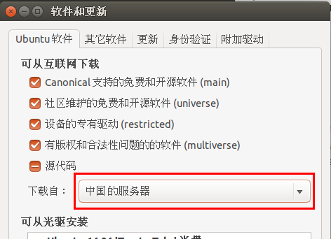

Slide 67
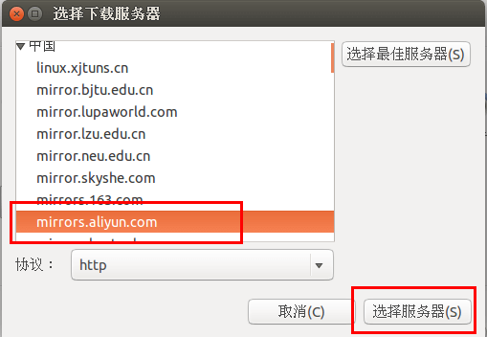

Slide 68
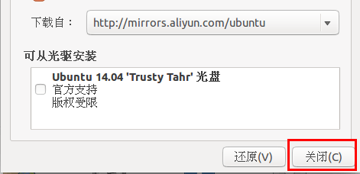

Slide 69
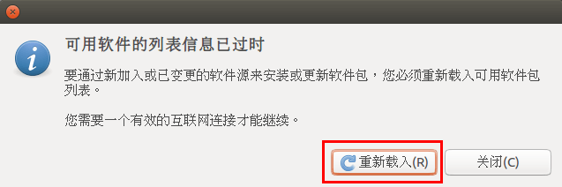

Slide 70
2.3.10 切换中英文输入法
Ubuntu中终端输入的命令一般都是使用英文输入。但是，有时候也会需要输入中文。 Linux系统的中英文输入法的切换方式是使用键盘“shift”键来切换，或者，也可以点击系统桌面顶部菜单的输入法按钮进行切换。Ubuntu自带的Sunpinyin中文输入法已经可以很好满足中文输入要求，不需要额外安装中文输入法。

Slide 71
2.3.11 vim编辑器使用方法
执行下面命令完成vim编辑器的安装：
$ sudo apt-get install vim
可以执行下面命令创建一个word.txt文件：
$ cd ~
$ vim word.txt

Slide 72
通过上面命令就打开了vim编辑器，然后，需要键盘敲击输入一个英文字母i，进入编辑状态以后才能修改内容，这时，就可以向word.txt文件中输入一些单词。修改后，需要按键盘上的Esc键退出vim的编辑状态，之后有以下几种选择：
从键盘输入“:wq”三个英文字母，然后回车，表示保存文件并退出。
从键盘输入“:q”两个英文字母，然后回车，表示不保存并退出。如果本次编辑过程只是查看了文件内容，没有对文件做任何修改，则可以顺利退出。但是，如果已经修改了文件内容，则vim编辑器不允许就这样退出，会给出提示信息，这时，要想不保存就退出vim编辑器，就要采用下面一种方式，即输入“:q!”。
从键盘输入“:q!”三个英文字母，然后回车，表示不保存并强制退出。

Slide 73

2.3.12 Windows系统使用SSH方式登录Linux系统

Slide 74


Slide 75


Slide 76


Slide 77
2.3.13 在Linux中安装Eclipse
Eclipse是常用的程序开发工具，本教程很多程序代码都是使用Eclipse开发调试，因此，需要在Linux系统中安装Eclipse。
可以到Eclipse官网（https://www.eclipse.org/downloads/）下载安装包，或者直接访问教程官网下载该软件，位于“下载专区”的“软件”目录下，文件名是eclipse-4.7.0-linux.gtk.x86_64.tar.gz。假设安装文件下载后保存在了Linux系统的目录“~/Downloads”下，下面执行如下命令对文件进行解压缩：
$cd ~/Downloads
$sudo tar -zxvf ./eclipse-4.7.0-linux.gtk.x86_64.tar.gz -C /usr/local
然后，执行如下命令启动Eclipse：
$cd /usr/local/eclipse
$./eclipse

Slide 78
2.3.14 其他使用技巧
1. 使用Tab键自动补全命令
2. 隐藏文件
3. 重现历史命令

Slide 79
本章小结
本教程几乎所有软件（除了可视化工具Tableau以外），都是安装和运行在Linux操作系统之上，因此，顺利安装好Linux系统并且掌握Linux系统的基本使用方法，是开展后续章节内容学习的前提和基础。
Linux系统可以采用双系统方式安装，也可以采用虚拟机方式安装，建议在大数据初学阶段采用虚拟机方式安装。本章详细介绍了如何安装Linux虚拟机，并给出了生成Linux虚拟机镜像文件的方法，可以实现Linux虚拟机的快速复制安装。另外，为了帮助读者更好开展Linux系统下的相关操作和实践，本章简要介绍了Linux系统及其相关软件的基本使用方法。最后，本章给出了关于本教程的一些约定，了解这些约定，有助于准确理解后续章节的内容。

